Slide 1
Prezentacija QM73

Slide 2
Sadržaj
Noviji makroekonomski trendovi
Ekonomska politika i reforme

Slide 3
Osnovni makroekonomski trendovi
Privredna aktivnost u drugom kvartalu se oporavlja ali je oporavak koncentrisan na mali broj delatnosti, veći deo privrede stagnira
Stanje na tržištu rada, uključujući i realne plate, stagnira,
Spoljotrgovinski i tekući platni bilans su znatno poboljšani u odnosu na prethodnu godinu, usled povoljnih cena i manjeg uvoza energenata
Inflacija opada, ali sporije nego u drugim zemljama
Rebalansom budžeta povećani su rashodi države što će u nekoliko narednih meseci povećati standard građana i rast BDP ali će uticaj na standard i rast BDP u srednjem roku biti negativan ili neutralan
Povećanje akciza i rashoda će produžiti period visoke inflacije, ali i period visokih kamatnih stopa
Monetarna politika je restriktivna što je u skladu sa visokom inflacijom
Evropske privrede uglavnom stagniraju ili su u recesiji, dok je inflacija značajno opala, ali je i dalje iznad ciljnog nivoa
Procenjujemo da bi rast BDP Srbije u ovoj godini mogao da iznosi oko 2%, inflacija oko 13%, tekući deficit oko 3,5%, dok će nezaposlenost ostati na sadašnjem nivou

Slide 4
Privredna aktivnost – kratkoročni trendovi
Rast BDP u drugom kvartalu iznosi 1,7%,
što je više nego u Q1‚,
... ali je to i dalje nizak rast
Nekoliko delatnosti ostvaruje visok rast, ostale stagniraju ili opadaju
U EU GDP stagnira, veći broj zemalja je u recesiji
Zemlje CIE su u proseku imale pad BDP u Q2
Zemlje srednje Evrope i Baltika uglavnom imaju pad BDP, dok su zemlje jugoistočne Evrope ostvarile rast
Srbija je među zemljama koje su ostvarile najmanje loše rezultate
na to je uticao visok, ali privremeni, rast u građevinarstvu i poljoprivredi
uz prosečan rast ove dve delatnosti rezultati bi bili slični kao u drugim zemljama CIE

Slide 5
Privredna aktivnost – kratkoročni trendovi
Rast po privrednim delatnostima je izrazito neravnomeran
građevinarstvo, poljoprivreda IT i komunikacije imaju rast od oko 10%,
ostale delatnosti ostvarile su rast od 0,5%
Procenjujemo da je visok rast u građevinarstvu privremen (visoke kamatne stope, visoke cene i pad prometa nekretnina, manje investicije u privredi i dr.), u poljoprivredi je jednokratan, dok IT ima stabilan rast
Po komponentama tražnje glavni pokretači rasta su izvoz i investicije
što je dobro, ali se verovatno neće nastaviti u narednoj godini
investicije rastu zbog građevinarstva, dok uvoz kapitalnih dobara opada
Privatna i državna potrošnja opadaju, zbog inflacije,
u narednim mesecima se očekuju njihov rast, zbog usporavanja inflacije i državnih stimulansa

Slide 6
Privredna aktivnost – kratkoročni trendovi
Industrijska proizvodnja u Q2 u Srbiji prelazi u stagnaciju,
Rezultati po glavnim delatnostima se značajno razlikuju
prerađivačka industrija u oba kvartala blago opada,
rudarstvo nakon rasta u Q1 u Q2 ima solidan pad
energetika ima snažan rast u oba kvartala
Snažan rast energetike će se uskoro okončati, dok će rudarstvo biti pod uticajem svetske tražnje
Industrija opada u Q2 na nivou EU, dok u zemljama CIE opada od početka godine
Bolji rezultati Srbije su rezultat oporavka energetike koji se uskoro okončava

Slide 7
Procena privredne aktivnosti u 2023. godinu
BDP je u prvoj polovni godine porastao za 1,3%, a očekuje se da će u drugoj polovini godine rast biti nešto veći, tako da se u celoj 2023. godini očekuje rast od oko 2%
Na ubrzanje rasta u drugoj polovini godine će uticati
nastavak visokih stopa rasta građevinarstva, poljoprivrede i IT,
fiskalni stimulansi će podići rast BDP u narednim mesecima
osnovica za poređenje iz druge polovine prošle godine je niska
Kočnice za znatnije ubrzanje rasta BDP u drugoj polovini godine su:
stagnacija i recesija u EU, usporavanje rasta Kine, što će negativno uticati na prerađivačku industriju u Srbiji
visoke kamatne stope će usporiti investicije i kupovinu trajnih potrošnih dobara i smanjiti raspoloživi dohodak za ostala dobra
produženi period visoke inflacije u Srbiji će smanjivati realne dohotke i usporiti pad kamatnih stopa
Postoji neizvesnost u pogledu kretanja cena energenata – njihov rast bi usporio BDP Srbije

Slide 8
Zaposlenost i zarade
Stanje na tržištu rada stagnira,
stopa nezaposlenosti iznosi 9,6%
stopa zaposlenosti 50,4%,
Struktura zaposlenosti se poboljšava
registrovana zaposlenost je povećana za 2,6%
neformalna zaposlenost iznosi 12,3%, što je za 2 pp. manje nego pre godinu dana
Broj zaposlenih u privatnom sektoru je povećan za 3,6%, a u javnom za 0,6%
Broj zaposlenih u javnom sektoru je u poslednjih sedam godine smanjen za 2%, ali smanjene je bilo stihijno
u nekim delovima postoji višak u drugim manjak zaposlenih
postoje indicije da kvalitet zaposlenih u javnom sektoru opada (partijsko zapošljavanje, niske zarade i dr.)

Slide 9
Zaposlenost i zarade
Realne zarade u Q2 su
veće za 0,7% u odnosu na isti period prethodne godine
približno iste kao u Q1
od 2012. realne zarade su u proseku rasle 2,4% godišnje
Do kraja godine očekuje se nešto veći rast realnih zarada, jer će nominalne stagnirati ili rasti, dok će inflacija opadati
Zarade u evrima su u Q2 veće za 15,7% nego pre godinu dana, ali one ne pokazuju rast kupovne moći
Od 2018. godine realne zarade u Srbiji su rasle znatno brže od produktivnosti, zbog čega su povećani jedinični troškovi rada za preko 20%
Slična kretanja su ostvarena u CIE i razvijenim evropskim zemljama, kao posledica demografskih trendove i sporog tehnološkog napretka
Nastavak ovog trenda će smanjiti konkurentnost i rast evropskih privreda u budućnosti

Slide 10
Zaposlenost i zarade
Odnos minimalne i prosečne zarade, kao i odnos i medijalne i prosečne zarade pokazuje karakteristike tržišta rada, ali i prirodu privrednog sistema
Odnos minimalne i prosečne zarade u Srbije je veći od proseka zemalja CIE i razvijenih evropskih zemalja
od zemalja CIE samo je u Sloveniji veći odnos
visoko povećanje minimalne zarade od početka 2024. godine pogodiće nisko produktivne radno intenzivne delatnosti i verovatno će biti prevaljen na rast cena njihovih usluga
Medijalna zarada u Srbija je niska u odnosu na prosečnu
od zemlja CIE odnos je niži samo u Hrvatskoj i Rumuniji
Srbija ima visoku minimalnu i nisku medijalnu zaradu u odnosu na prosek

Slide 11
Spoljnoekonomski odnosi –tekuće transakcije
Deficit tekućeg bilansa u Q2 iznosi 2,3% BDP, što je iznad Q1 ali je deficit i dalje nizak
Tekući bilans je poboljšan zbog toga što je deficit u robnom bilansu više nego prepolovljen, dok je suficit u uslugama povećan
Izvoz roba u Q2 je za 3,8 viši, a uvoz na 10,4% manji nego u istom periodu prethodne godine
Poboljšanje trgovinskog bilansa je velikim delom posedica manjeg uvoza energenata i većeg pada uvoznih cene od pada izvoznih,
Izvoz raste uprkos padu izvoznih cena i stagnaciji ili recesiji na izvoznim tržištima
Na pad uvoza je uticala stagnacija dohodaka i privedne aktivnosti u Srbiji
Očekuje se da će u drugoj polovini godine deficit tekućeg bilansa porasti ali da će biti ispod višegodišnjeg proseka

Slide 12
Spoljnoekonomski odnosi –tekuće transakcije
Skoro sve vrste uvoza ostvaruju dubok pad
visok pad uvoza energenata je posledica pada cene energije i smanjenja količine uvoza
pad uvoza intermedijalnih proizvoda je većim delom posledica pada uvoznih cena
pad uvoza kapitalnih dobara ukazuje na smanjenje investicija u opremu – cene kapitalnih dobara su povećane
pad uvoza trajnih potrošnih dobara održava rast kamatnih stopa, stagnaciju dohodaka i neizvesnost u pogledu budućih dohodaka
Izvoz raste u većini robnih grupa, uprkos padu cena na svetskom tržištu, što možda ukazuje na poboljšanje konkurentnosti privrede Srbije
Odnosi izvoznih i uvoznih cena u Q2 su poboljšani za 2,6%, a u prvih 7 meseci za 2,3% u odnosu na isti period prethodne godine

Slide 13
Spoljnoekonomski odnosi – kapitalne transakcije
U proteklom delu godine ostvaren je visok priliv SDI
u Q2 priliv je 1,24 mlrd evra (7,4% BDP), a u prvoj polovini godine 2 mlrd evra (6,3% BDP)
povećanje SDI u prvoj polovini godine je za 35%
visok priliv SDI uprkos stagnaciji u EU, sporom rastu Srbije, visokim kamatnim stopama je iznenađujući - nije izvesno da li je posledica ranije potpisanih ugovora.
Spoljni dug Srbije u Q1 povećan je za 1,7 mlrd evra, a u poslednjih godinu dana za 6,6 mlrd evra
krajem marta dug je dostigao 43,6 mlrd evra (69,8% BDP)
Devizne rezerve su u prvi 8 meseci povećane za oko 4 mlrd evra i krajem avgusta su dostigle 23,6 milijardi evra
Rast deviznih rezervi je rezultat znatno većeg priliva kapitala od deficita u tekućem bilansu

Slide 14
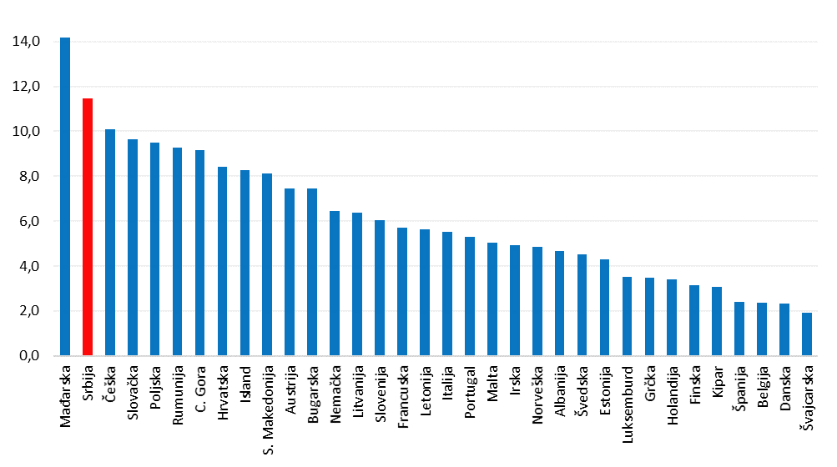
Inflacija i kurs
Od marta ove godine inflacija u Srbiji opada
prosečna mesečna inflacija od marta prošle do marta ove godine bila je 1,3%, a od aprila do avgusta ove godine 0,5%
međugodišnja inflacija je od marta do avgusta ove godine smanjena za 4,6 pp.
U avgustu 2023. je međugodišnja inflacija bila
u Srbiji 11,5%,
u zemljama CIE 8,1%
u Evrozoni 5,2%
U avgustu samo je Mađarska imala veću međugod. inflaciju od Srbije
Veća inflacija u Srbiji u ovoj godini je posledica
odlaganja povećanja cena energenata,
izrazito ekspanzivne fiskalne politike
kašnjenja u primeni restriktivne monetarne politike
Međugodišnja inflacija i ciljni koridor, u %
Međugodišnja inflacija u avgustu 2023.g u %

Slide 15
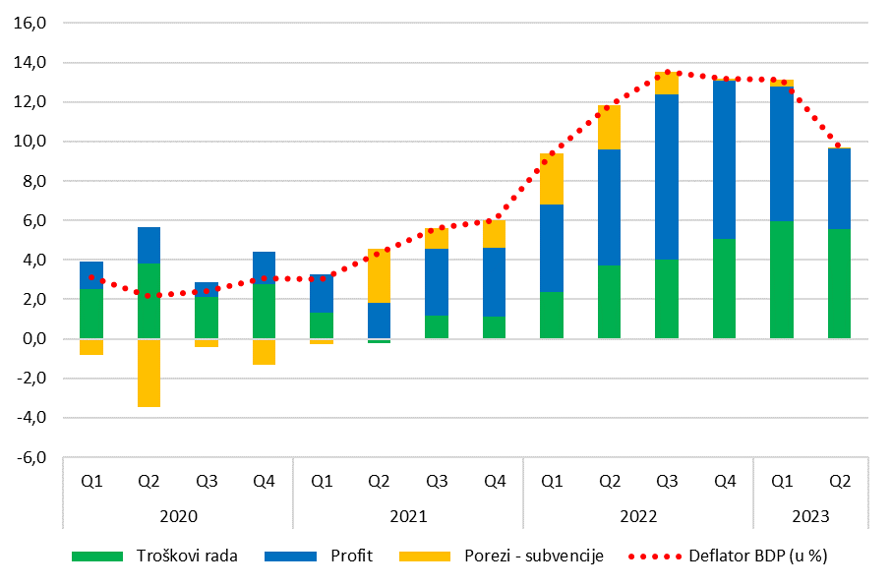
Inflacija i kurs
Globalni uzroci inflacije slabe
cene primarnih proizvoda su značajno opale u proteklom delu ove godine (moguć je ponovni rast cena energenata?)
restriktivna monetarna politika širom sveta je uticala na pad tražnje što je oborilo inflaciju, ali i usporilo rast privrede
Inflacije je praćena velikim promenama relativnih cena, što je uticalo na ostvarenje ekstra profita u nekim delatnostima i gubitaka u drugim
Rast profita i troškova rada je omogućen dugotrajnom monetarnom ekspanzijom u većini zemalja
ovo je privremen fenomen koji inflacija svodi na održiv nivo
Indeksi cena primarnih proizvoda na svetskom tržištu, 2020-2023
CIE: Doprinosi stopi rasta deflatora BDP, u p.p.

Slide 16
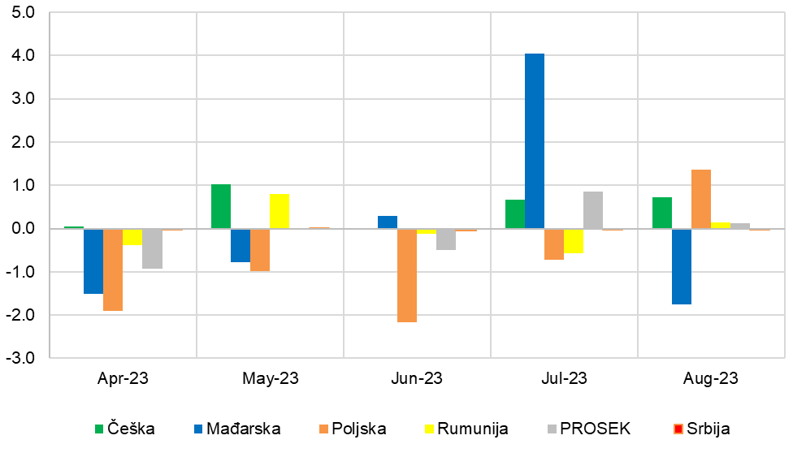
Inflacija i kurs
Nominalni i realni kurs dinar/evro, prosek meseca
Veliki priliv deviza, po osnovu SDI kreirao je snažne aprecijacijske pritiske
NBS je otkupom deviza sprečila jačanje dinara
Ipak zbog veće inflacije u Srbiji kurs dinara je realno ojačao u odnosu na evro za 2,5%
Većina zemalja u Centralnoj Evopi sa sličnim režimom kursa je imala aprecijacijske pritiske
Nominalna promene kursa u toku meseca, u %

Slide 17
Fiskalni tokovi i politika
U drugom kvartalu ostvaren je suficit od 69,9 mlrd dinara, a u prvoj polovini godine od 45 mlrd dinara, do kraja jula suficit je iznosio 58,6 mlrd dinara
ostvareni suficit je posledica veće inflacije od planirane, manjih subvencija za energetiku, manjih javnih investicija
sezonski, u prvoj polovini godine fiskalni bilans je znatno povoljniji nego u drugoj
Bez promene fiskalne politika deficit u 2023. godine iznosio bi oko 1,5% BDP
Konsolidovani javni prihodi su u prvih 7 meseci ostvarili nominalni rast od 10,6%, dok su nominalni rashodi povećani za 8,1%
Realni prihodi su u istom periodu opali za 3,8%, dok su realni rashodi opali za 5,9%
Visoka inflacija je stvorili iluziju o tome da je naplata javnih prihoda dobra
Konsolidovani fiskalni bilans (% BDP-a)

Slide 18
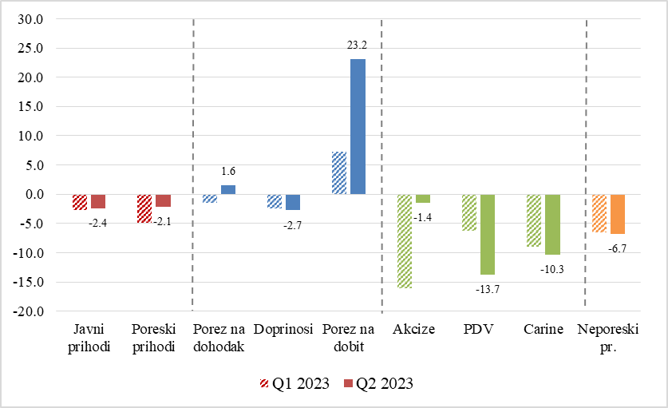
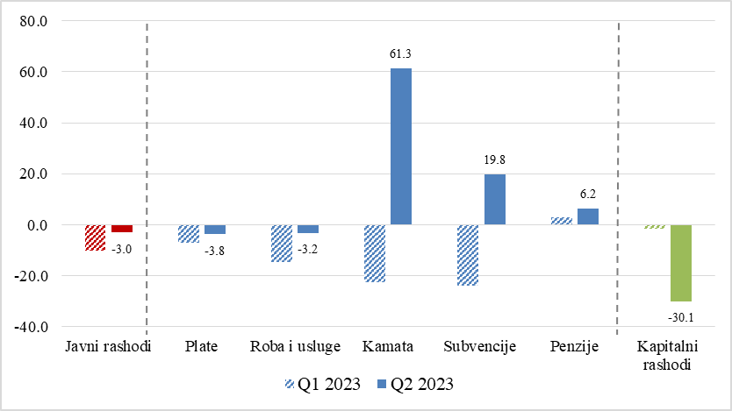
Fiskalni tokovi i politika
Skoro svi poreski prihodi su ostvarili realni pad u prvih 7 meseci
izuzetak je porez na dobit koji ima visok rast, dok porez na dohodak stagnira
porez na dobit raste zbog promene relativnih cena
Na realni pad poreskih prihoda je uticao je pad potrošnje, dohodaka i drugih osnovica
moguće je da je povećana siva ekonomije i odlaganje poreskih obaveza
U slučaju rashoda postoji velika raznolikost u njihovom kretanju u prvih sedam meseci ove godine
rashodi za penzije, garancije i pozajmice su ostvarili značajan realni rast,
rashodi za javne investicije, zarade, nabavku roba i usluga su značajno opali
rashodi za kamate, subvencije socijalnu pomoć stagniraju
Realni rast javnih prihoda, međugodišnje u %
Realni rast javnih rashoda, međugodišnje u %

Slide 19
Fiskalni tokovi i politika
Javni dug je na kraju juna iznosio 35,7 mlrd dinara, odnosno 55,5% BDP
u prvih 6 meseci javni dug je povećan za 2,4 mlrd evra, a u prethodnih 12 meseci za 4,4 mlrd evra
U prethodnih godinu dana javni dug je porastao više od fiskalnog deficita, što je povećalo državne depozite
u julu dug ja opao za preko 700 miliona evra, zbog vraćanjae dospelih dugova
Javni dug je umereno visok za srednje razvijenu zemlju kao što je Srbija
potrebna je opreznost pri novom zaduživanju, bez obzira da li se radi o finansiranju tekućih ili kapitalnih rashoda
Dinamika javnog duga Srbije

Slide 20
Ocene rebalansa budžeta –fiskalne implikacije
Rebalansom budžeta fiskalni deficit je:
smanjen na 2,8% BDP, u odnosu na inicijalno planiranih 3,3% BDP,
ali je povećan u odnosu na deficit od 1,5% BDP koji bi se ostvario bez rebalansa
Nakon rebalansa usvojena je odluka da se penzionerima isplati jednokratna pomoć u iznosu od 20 hiljada dinara, što će uticati na dodatno povećanje deficita za 0,4% BDP
Uključivanjem dodatnih rahoda za penzije deficit će dostići 3,2% BDP, što je približno jednako inicijalno planiranom deficitu
moguće je da će deficit biti nešto manji, usled kašnjene u realizaciji investicija
Za finansiranje ovogodišnjeg deficita biće potrebno oko 2 mlrd dinara, što će se obezbediti zaduživanjem države
Sa fiskalnog stanovišta bilo bi bolje da je iskorišćena šansa da se u ovoj godine ostvari niži deficit, od npr. 2% BDP

Slide 21
Ocene rebalansa budžeta –makroekonomske imlikacije
Povećanje tekućih rashoda imaće mali pozitivan uticaj na BDP u nekoliko narednih meseci, dok će dugoročni uticaj biti negativan ili neutralan u dužem periodu
Povećanja akciza će direktno uticati na povećanje inflacije, dok će rast tekućih rashoda, preko rasta tražnje, uticati da inflacija bude veća i dugotrajnija
zbog toga će kamatne stope ostati na visokom nivou u dužem periodu
visoke kamate stope će usporiti rast u budućnosti, dok će nešto veća inflacija dodatno obezvrediti realne dohotke
Standard gradjana će se poboljšati u nekoliko narednih meseci, ali će to poboljšanje delimično neutralisati veća inflacija. U srednjem roku standard će biti sličan ili nešto niži od onog koji bi se ostvario da mere fiskalne politike nisu ni primenjene
Mere fiskalne politike imaju tipične karakteristike političkih privrednih ciklusa koji su naročito karakteristični za slabe demokratije i izborne autokratije (ni zrele demokratije nisu imune od toga)
vlast uoči izbora omogućava privremeno povećanje standarda gradjana na račun sporijeg rasta u budućnosti

Slide 22
Monetarna politika
NBS je tokom Q2 dva puta povećala kamatnu stopu za po 0,25 pp, a u julu još jednom za 0,25% , nakon čega kamatna stopa dostiže 6,5%
U septembru NBS je povećala stopu obavezne rezerve, čime je trošak smanjenja likvidnosti privremeno prevaljen na banke
Restriktivna politika NBS je opravdana jer je inflacija još uvek visoka
Restriktivna politika ECB pomaže obaranju inflacije u Srbiji
NBS je tokom Q2 otkupila 1,4 mlrd evra, a tokom jula i avgusta još 0,9 mlrd evra, kako bi sprečila jačanje dinara
jačanja dinara je nepoželjno zbog dugotrajnog perioda visokih spoljnih deficita, ali otkup deviza kreira dinarsku likvidnost koju treba sterilisati
Nominalni međugodišnji rast novčana mase u junu iznosi 12,2%, što je najveći rast od početka 2022. godine
Realna navčana masa M2 je opala u junu za 1,5% međugod., što ja najmanji pad od sredine 2022. g
Inflacija i referentna stopa NBS
Intervencije NBS na međubankarskom tržištu

Slide 23
Kreditna aktivnost banaka i novčana masa
Promena stanja kredita privatnom sektoru, milioni evra
Kreditna aktivnost banaka tokom Q2 se blago oporavila
krediti stanovništvu su povećani za 134 miliona evra, a privredi za 17 miliona evra
u julu se neto krediti privredi povećavaju za 160 miliona evra
Tokom Q2 banke su osim povećanja kamatnih stopa, zaoštrile i ostale uslove odobravanje kredita
Najveći deo sredstava banke su tokom Q2 i jula uložile u REPO hartije (1,11 mlrd evra)
visoki troškovi po osnovu REPO operacija su uticali da NBS likvidnost u septembru smanji povećanjem obavezne rezerve, a ne povećanjem kamatne stope
Odnos novčane mase prema BDP, u %

Slide 24
Kamatne stope na kredite banaka
Realne kamatne stope na dinarske kredite u %
Realne kamatne stope na dinarske kredite su ostvarile značajan rast kako usled nominalnog rasta, tako i zbog smanjena inflacije
... realne kamatne stope na dinarske kredite su i dalje negativne
Kamatne stope na indeksirana kredite su tokom Q2 i jula nastavile rast tako da su krajem Q2 bila izmedju 6,5 i 7%, što je najviši nivo u poslednjih 10-tak godina
NBS je u septembru donela odluku o ograničavanju kamatnih stopa na stambene kredite u trajanju od 15 meseci
ovom odlukom se privremeno smanjuju troškovi za gradjane, a povećavaju za banke
banke će verovatno deo troškova prevaliti na klijente povećanjem cena drugih usluga
Procenjuje se da će rast kamatnih stopa u evrozoni biti okončan do kraja ove godine, a da će sniženje početi tokom druge polovine naredne godine

Slide 25
Hvala na pažnji!

